Slide 1
আজকের ক্লাশে সকলকে সুস্বাগতম

Slide 2
শ্রেণিঃ অষ্টম
তথ্য ও যোগাযোগ প্রযুক্তি
সময়: ৫০ মিনিট
মোহাম্মদ হোসেন
সহকারী শিক্ষক (কম্পিউটার)
পঞ্চগ্রাম আ.র. উচ্চ বিদ্যালয়
শাহরাস্তি, চাঁদপুর।
মোবাইল: ০১৭২১-০২৫৫৫৯৯

Slide 3
উপরের চিত্রে কম্পিউটারে কি দেখা যাচ্ছে
কম্পিউটারের মাধ্যমে চিঠি দেওয়াকে কী বলে?

Slide 4
ই-মেইল

Slide 5
এই পাঠ শেষে শিক্ষার্থীরা...
ই-মেইল কী তা বলতে পারবে;
ই-মেইলে প্রবেশ করার পদ্ধতি উল্লেখ করতে পারবে;
জি-মেইলে একাউন্ট খুলতে পারবে।
পারবে।

Slide 6
ই-মেইল কী?
ই-মেইল কথাটির অর্থ ইলেক্ট্রনিক মেইল। যার মাধ্যমে কয়েক মূহুর্তের মধ্যে পৃথিবীর এক প্রান্ত হতে অন্য প্রান্তে কোন লেখা, ছবি বা ডকুমেন্ট পাঠানো যায়।

Slide 7
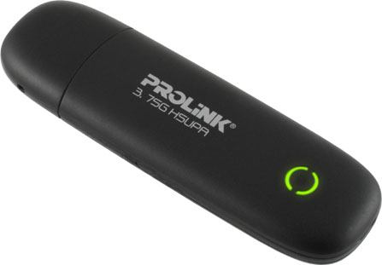
ই-মেইল খুলতে কি কি প্রয়োজনঃ
সংযোগসহ ইন্টারনেট মডেম
ইন্টারনেট সার্ভিস প্রভাইডার

Slide 8
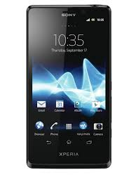
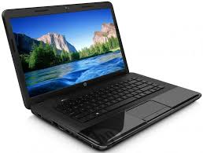
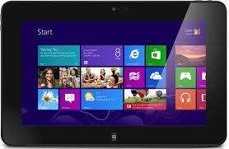
ই-মেইল পাঠানো মাধ্যম কি কি?
স্মাট ফোন
কম্পিউটার
ট্যাব

Slide 9
ই-মেইল সার্ভিস সমূহঃ

Slide 10
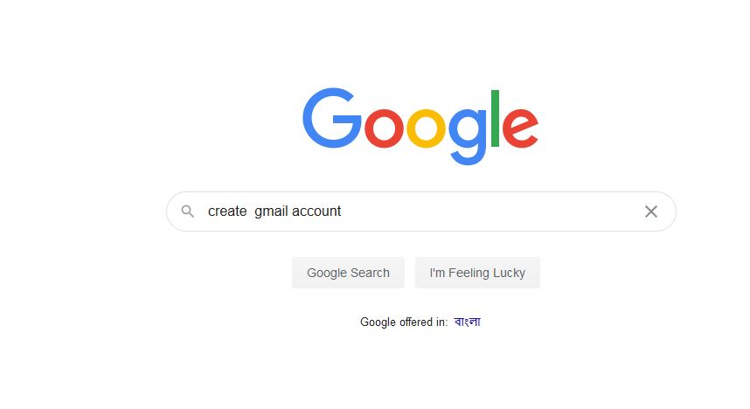
কীভাবে gmail একাউন্ট খোলা যায়?
১। Goole এ Create a Gmail account লিখ।

Slide 11
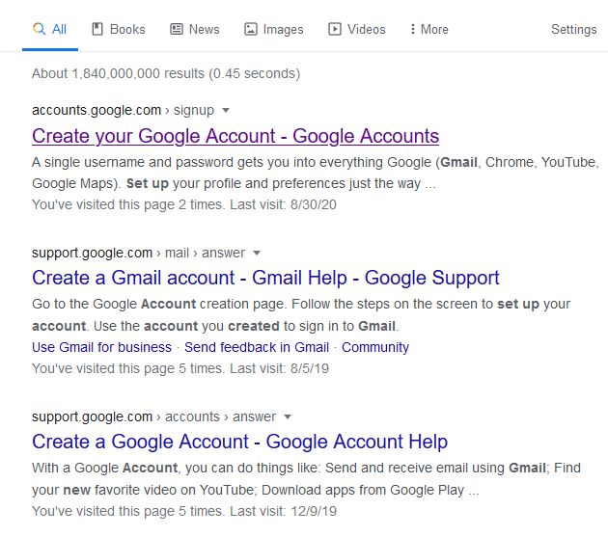
২। Create a Gmail account এ ক্লিক করতে হবে।

Slide 12
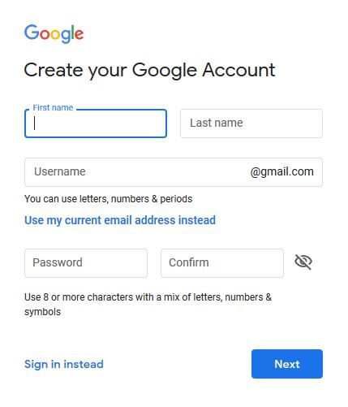
৪। ফরমটি পূরণ করতে হবে।
নাম
CLASS
EIGHT
সম্ভাব্য ই-মেইল address
গোপন Password যা ৮থেকে ৩২ অক্ষরের মধ্যে হবে
Next এ ক্লিক

Slide 13
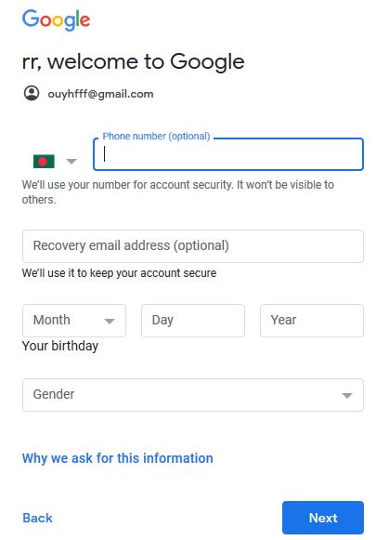
৫। ফরমটি পূরণ করতে হবে।
মোবাইল নং
জন্ম তারিখ
লিঙ্গ/Gender
Next এ ক্লিক

Slide 14
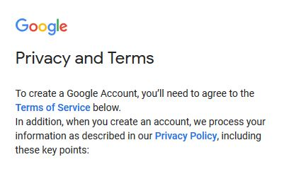
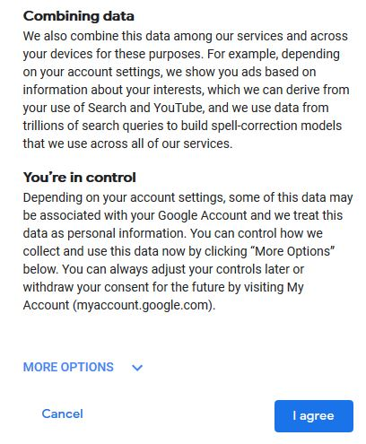
I agree এ ক্লিক

Slide 15
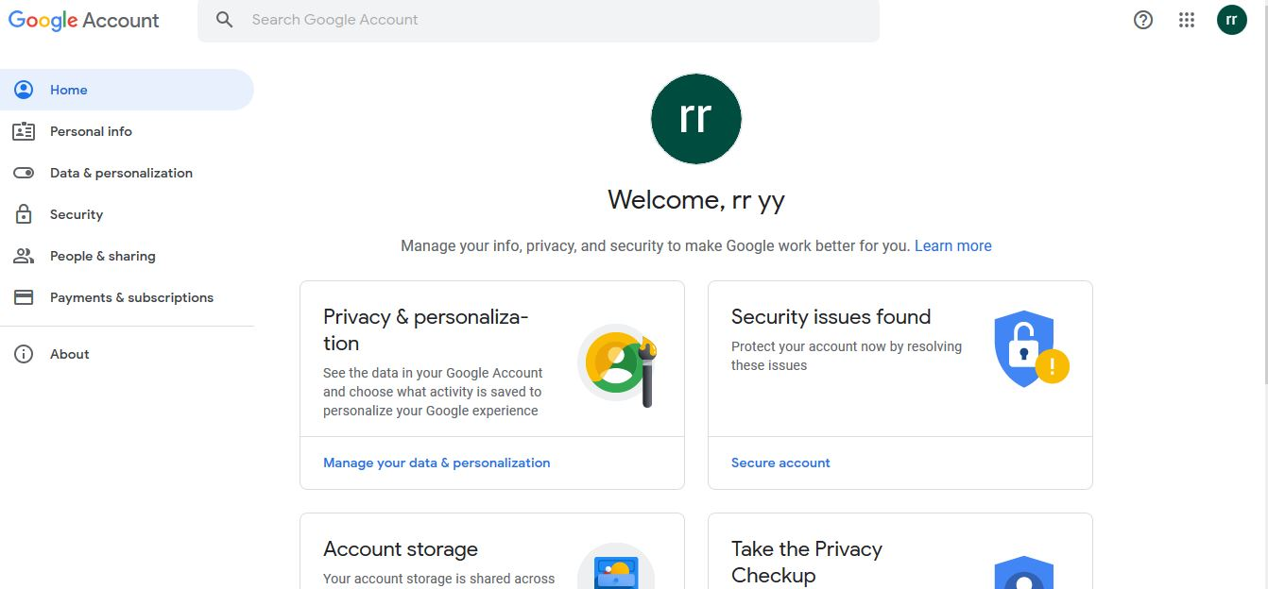
12 ডট এ ক্লিক

Slide 16
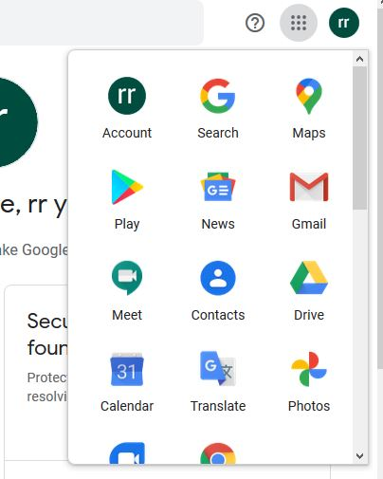
Gmail এ ক্লিক

Slide 17
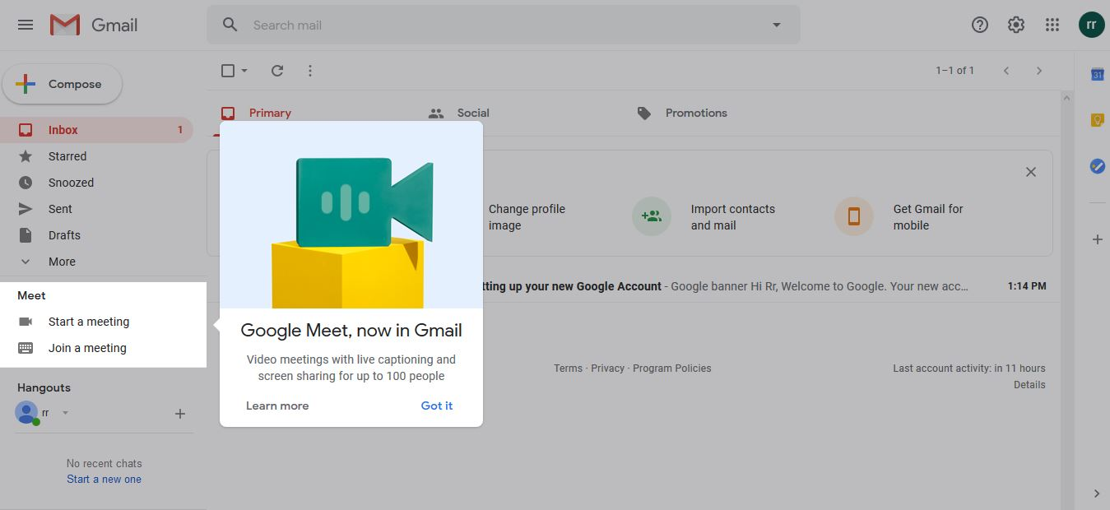
Got it এ ক্লিক

Slide 18
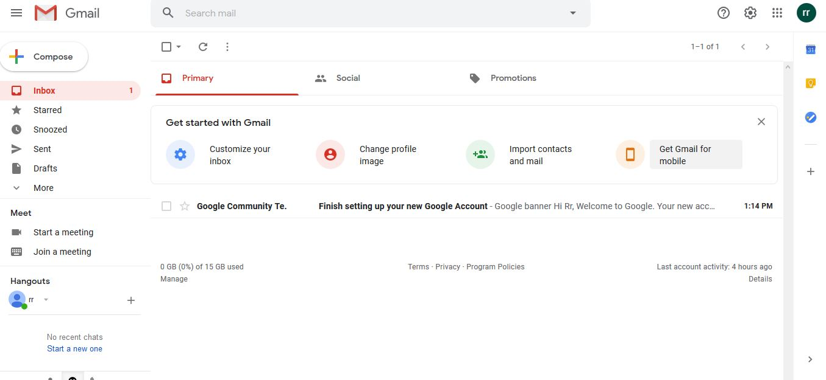
একটি জি-মেইল একাউন্ট পুরো খোলা শেষে এই ধরনের পেইজ আসবে ।

Slide 19
একক কাজ
ই-মেইল বলতে কি বুঝ।
সময়-3 ‍মি.

Slide 20
দলগত কাজ
দলনেতার নাম ঠিকানা ব্যবহার করে প্রতিটি দলে একটি করে ই-আইডি খোল।
সময়-6 ‍মি.

Slide 21
মূল্যায়ন…..
ই-মেইল কী ?
ই-মেইলের দুটি গুরুত্ব বল ?
ই-মেইলের পাসওয়ার্ডটি কত অক্ষরের মধ্যে দিতে হবে ?
ই-মেইল খুলতে কি কি যন্ত্রের প্রয়োজন ?
ই-মেইলের পূর্নরুপ কি?

Slide 22
বাড়ির কাজ
একটি ই-মেইল খোলার প্রদ্ধতি ধারাবাহিক ভাবে ব্যাখ্যা কর।

Slide 23
ধন্যবাদ সবাইকে

